Slide 1
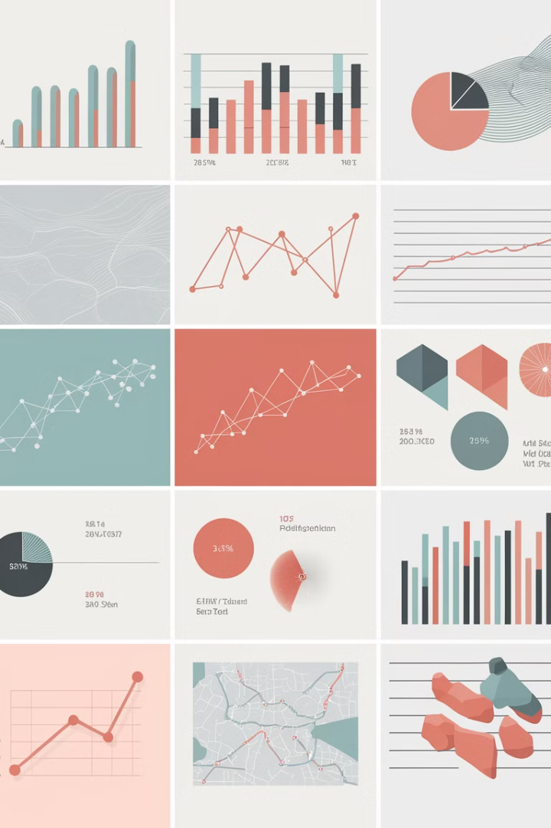

Basics in Visualization, Statistics, and Choosing the Correct Analysis

Slide 2
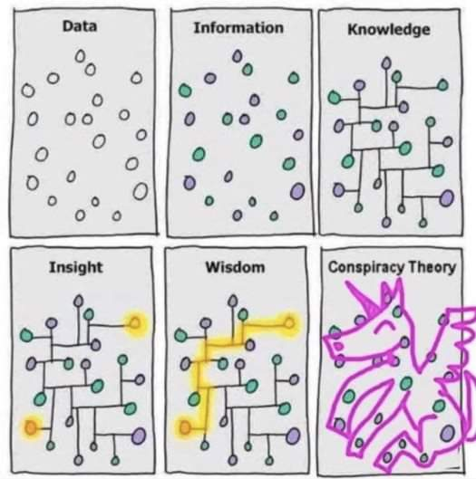

Slide 3
Agenda
The knowledge required for the analysis
What is visualization?
The most common types of charts
Exploration through visualization
What are statistics?
The most common types of statistical tests
Statistically based conclusions
Choosing the right graph and statistics
Notes:
להגיד שמדובר בשיעור עם הרבה מאוד מידע מחדש ולא צריך להיבהל, לא צריך לזכור בעל פה ותמיד אפשר להיעזר בגוגל.
המטרה היא להבין את העקרונות הבסיסיים מאחורי כל גרף או מדד.

Slide 4
The Data Analysis Process
Data cleaning
Data analysis
The complete process
1
2
3
4
5
Data exploration
Conclusions presentation
Notes:
איפה אנחנו בתהליך ניתוח הנתונים
ניקוי נתונים -להכיר את הנתונים שלי, להכין אותם לניתוח
אקספלורציה של הנתונים - בשביל לקבל אינטואיציה ולהבין מי נגד מי
ניתוח בפועל של הנתונים - סטטיסטיקה, שאילת שאלות נכונות, ויזואליזציה
הצגת המסקנות - ויזואליזציה, דשבורדים
התהליך השלם - פרויקט סיכום

Slide 5
The Next Stage of The Analysis
After we cleaned the data, explored it, and formed the right analysis question. Now it’s time to start analyze!
In this lesson we will learn the basic tools to help us find the answer to our question.
There are 2 major parts to this -
Statistics
Visualization
The scientific way to calculate the answers to our question, and determine objective and accurate metrics.
The universal way to communicate and present the findings, both to myself and to the world.
We’ll start by acquiring the theoretical knowledge, starting next lesson we’ll put it into practice.
Notes:
לחבר את השיעור הזה לשיעורים הקודמים, להסביר שמעכשיו מתחילים את הניתוח הקלאסי.
לא צריך להתעכב יותר מידי על הצורך בויזואליזציה וסטטיסטיקה (כי זה מוסבר בהמשך),
רק להבהיר שסטטיסטיקה נועדה לקבלת החלטות אובייקטיביות וויזואליזציה נועדה להבנת הניתוחים בצורה פשוטה.

Slide 6
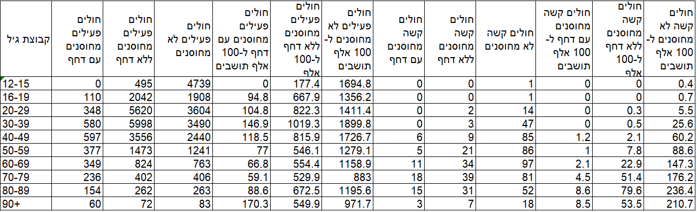
What can we Deduce from the Data?
Notes:
המטרה פה היא להדגיש את כוחה של ויזואליזציה בהסקת מסקנות מהירה ואפקטיבית

Slide 7
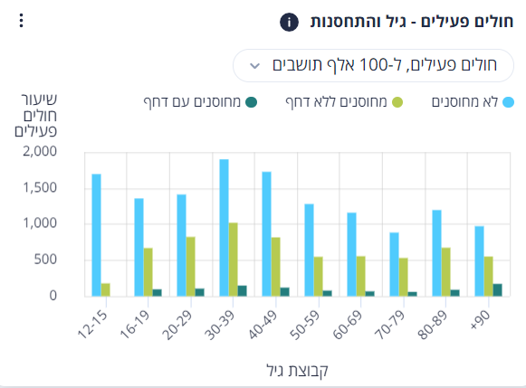
And now?
Notes:
לבקש מהסטודנטים לחשוב על מסקנה/המלצה הנובעת מהנתונים

Slide 8
Why Data Visualization Matters?
Data Visualization is the graphical representation of information and data.
Clear Understanding
Effective Communication
Improved Decision Making
Make complex data easier to understand. Allows to see patterns and trends that might be missed by simply looking at numbers.
Provides a powerful way to communicate insights and findings to others, whether it's colleagues, clients, or the public.
By revealing hidden patterns and trends, data visualization can help you make more informed and data-driven decisions.
There are many types of graphs, and each has a different use, it is important to know the differences so that we can match the right graph to our analysis.
Let's go over the most common ones.
Notes:
תובנה נדרשת - ויזואליזציה תורמת לנו גם להציג את הממצאים לעולם, וגם כדי להתקדם בניתוח בעצמינו (להסיק מסקנות מהירות)

Slide 9
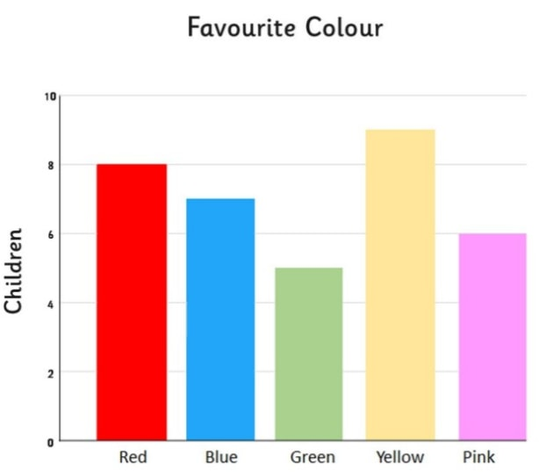
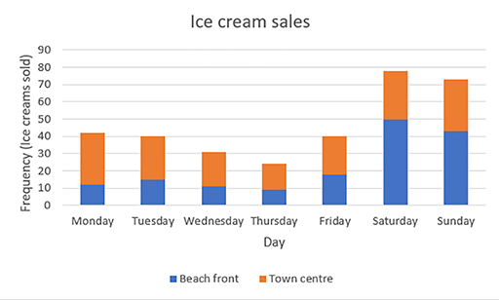
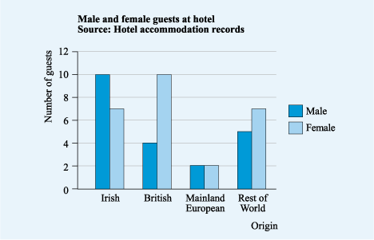
Bar Charts
basics
Used for
variables needed
Variations
Height of bars represent the magnitude of each category.
Comparing values across distinct categories.
One quantitative variable and at least one categorical variable.
Stacked Bar Graph - When we want to show intra-categorical relativity.
Notes:
לעבור על הגרפים המוצגים, להתעכב על מתי נשתמש בגרף זה.
לתת דוגמא לשימוש או לשאול את הסטודנטים לדוגמא משל עצמם.

Slide 10
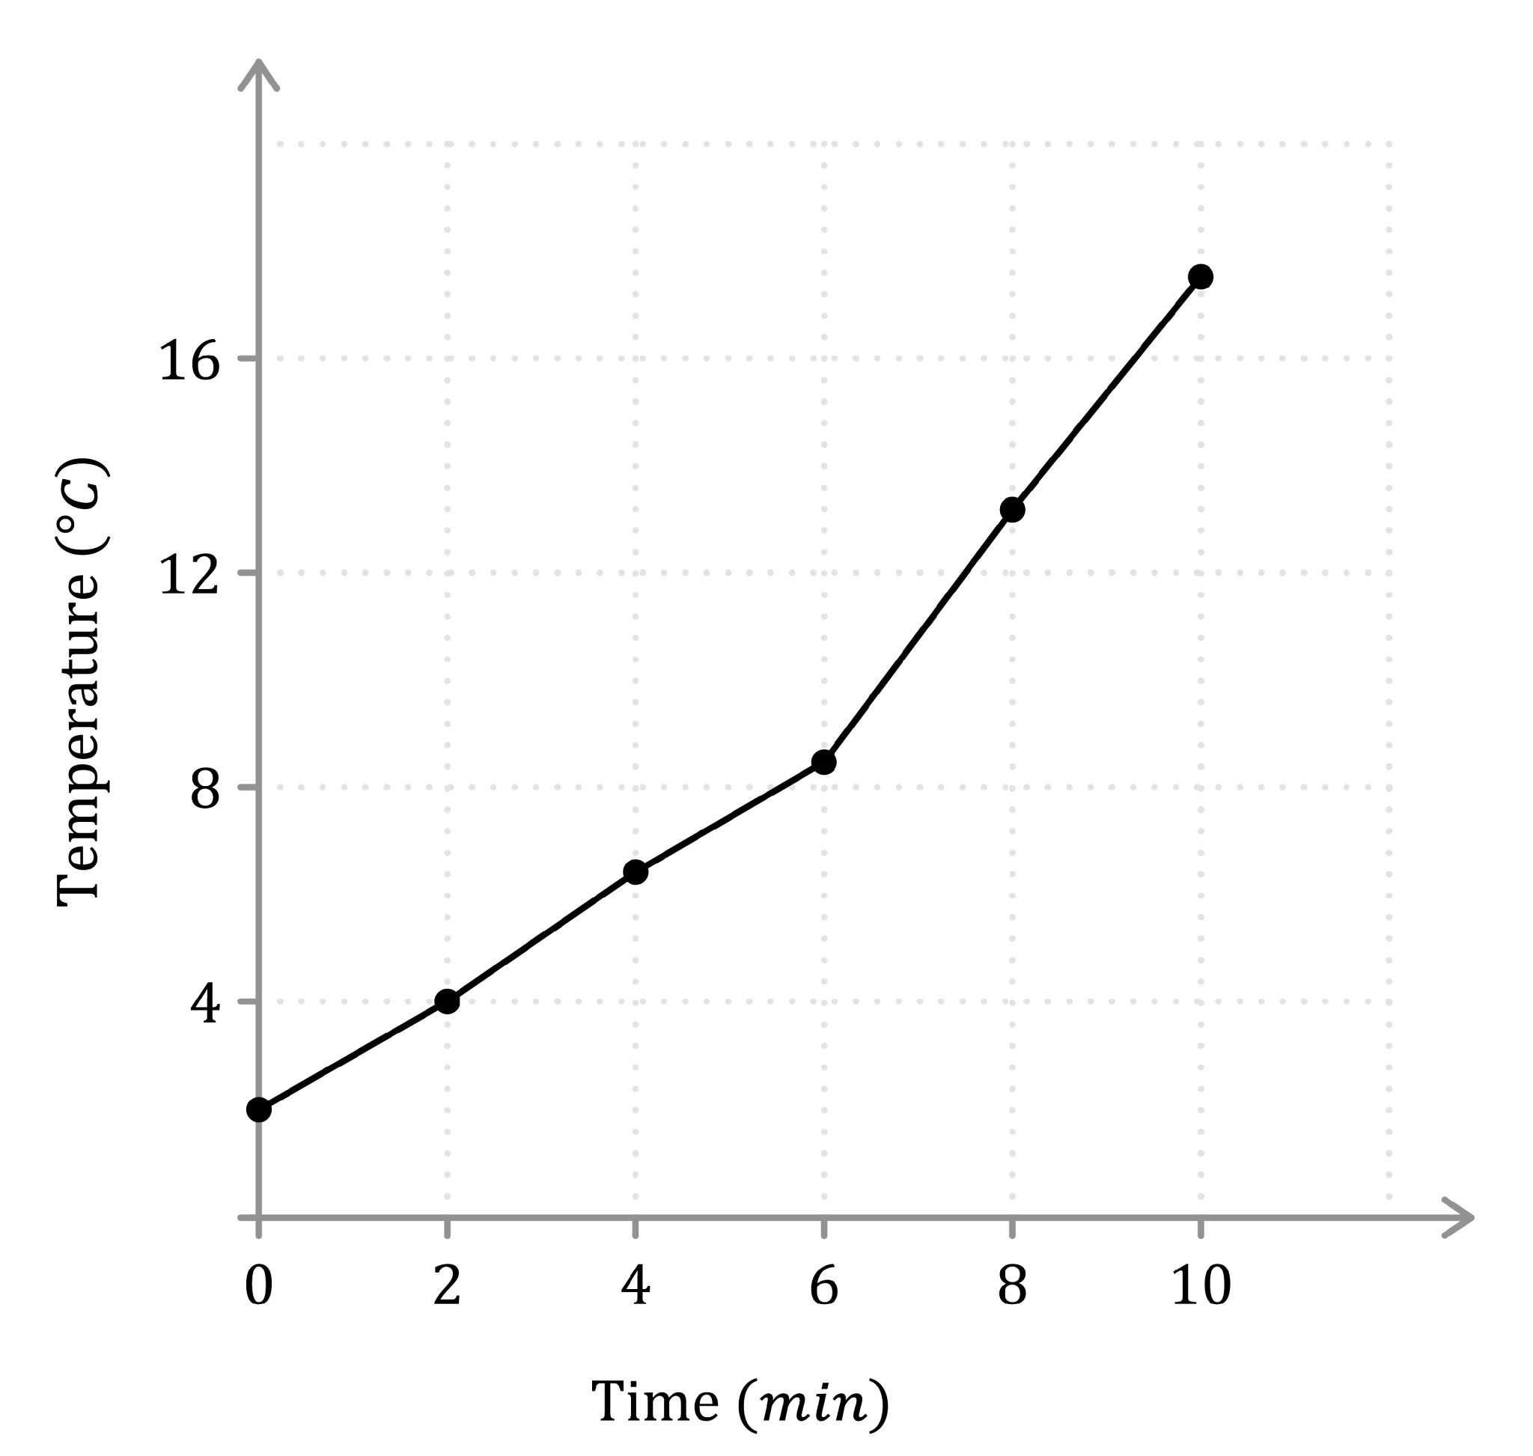
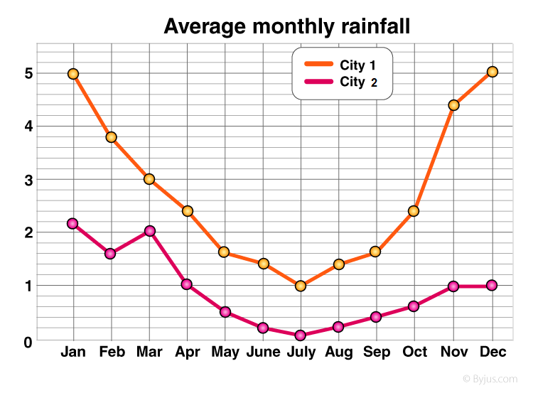
Line Graphs
basics
Used for
variables needed
Variations
The height of the line on the y-axis represents the quantitative size, the x-axis represents a sequence.
Representing trends or changes, especially by time.
One quantitative variable and one continuous variable.
Can be separated into categories by separating the line.
Notes:
לעבור על הגרפים המוצגים, להתעכב על מתי נשתמש בגרף זה.
לתת דוגמא לשימוש או לשאול את הסטודנטים לדוגמא משל עצמם.

Slide 11
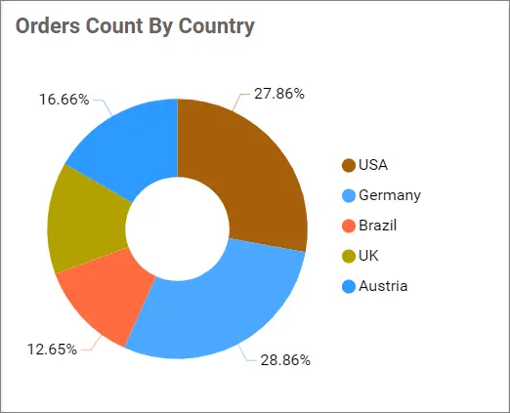
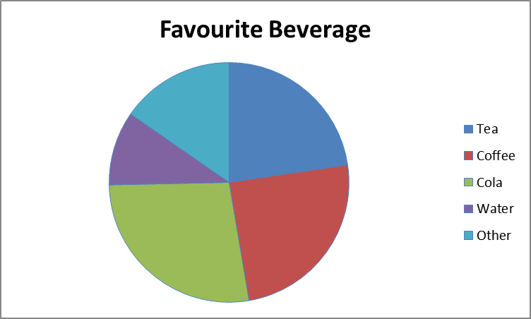
Pie Charts
Basics
Used for
Variables needed
Variations
Built in the shape of a circle, which is divided into different parts that make up a whole.
Displaying different
parts of a whole.
One quantitative variable and one categorical variable.
Donut Chart - looks like a donut.
Notes:
לעבור על הגרפים המוצגים, להתעכב על מתי נשתמש בגרף זה.
לתת דוגמא לשימוש או לשאול את הסטודנטים לדוגמא משל עצמם.

Slide 12
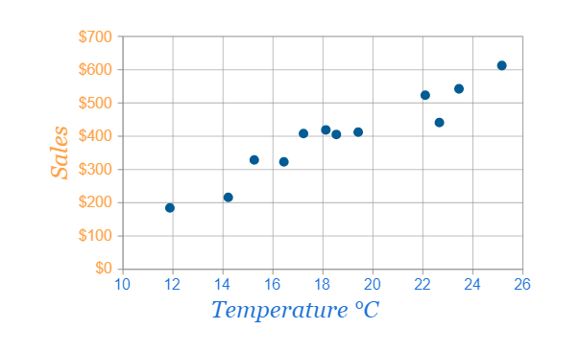
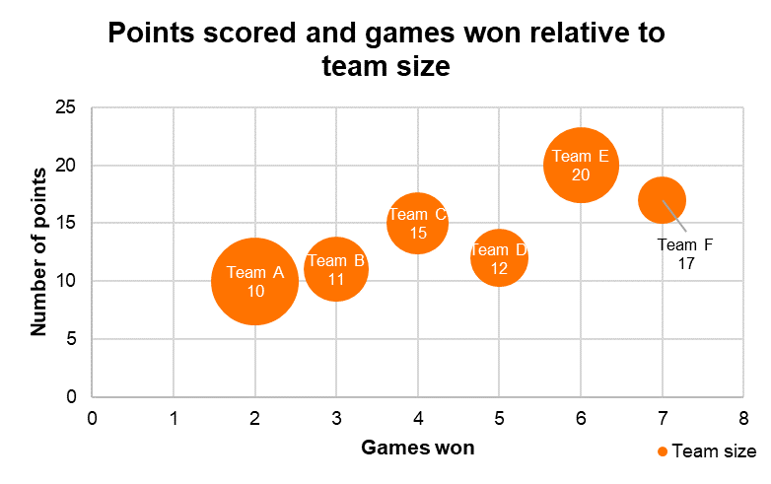
Scatter Plots
Basics
Used for
Variables needed
Variations
A system of axes, in which data points are represented according to the axes of X and Y.
Showing a correlation between the X-axis and the Y-axis
Two variables, which can be categorical, quantitative or continuous
Bubble Chart - a type of scatter plot where the size of the dots have quantitative meaning.
Notes:
לעבור על הגרפים המוצגים, להתעכב על מתי נשתמש בגרף זה.
לתת דוגמא לשימוש או לשאול את הסטודנטים לדוגמא משל עצמם.

Slide 13
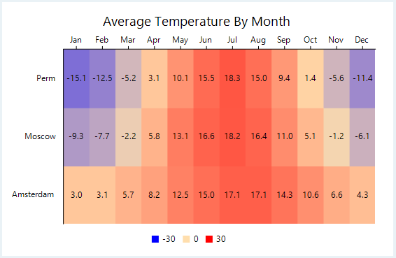
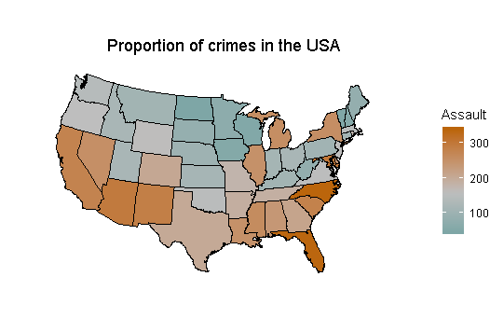
Heatmaps
Basics
Used for
Variables needed
Variations
Two-dimensional table, and the values are represented by colors within the cells in the table.
Displaying
differences in quantities
or volume of values.
At least two categorical variable, and one quantitative variable
Sometimes it is possible to work with only one categorical variable and represent the quantitative variable on an image of the category.
Notes:
לעבור על הגרפים המוצגים, להתעכב על מתי נשתמש בגרף זה.
לתת דוגמא לשימוש או לשאול את הסטודנטים לדוגמא משל עצמם.

Slide 14




Exploring Data Using Visualization.
In the previous lesson we learned about data exploration.
Visualization is one of the most effective ways to "navigate" through the data and draw conclusions.
There are many more types of graphs, the more you’ll know, the more data and conclusions you can represent
Trends
Groups
Outliers
Relationships
plot the information In a line graph to make Patterns and trends emerge.
use a bar chart or pie chart to Identify differences and similarities across different categories.
bar chart, heatmap and line graph are great at helping Identify unusual data points.
line graph and scatter plots help explore the connections between variables and identify potential correlations.
And of course, AI can create the visualization for us, our task is to know what we want.
Notes:
להיזכר בשיעור הקודם.
להבין איך אפשר להשתמש בגרפים כדי לחקור מידע בצורה מהירה ואפקטיבית.
לתת דוגמאות לכל סוג אקספלורציה ואיך גרפים משתלבים בה.

Slide 15
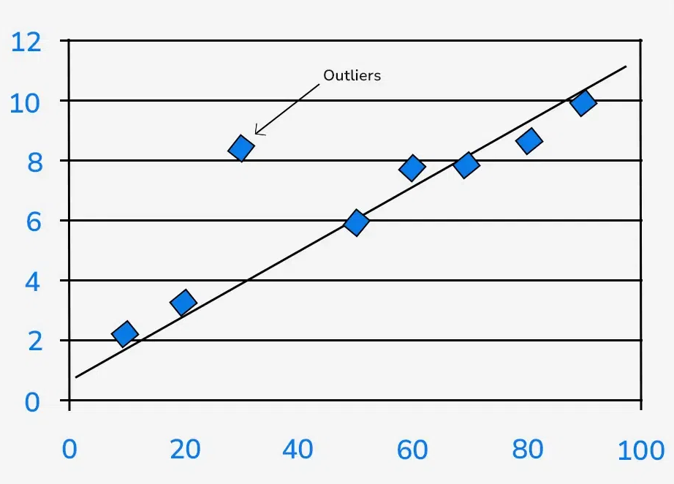
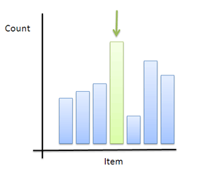
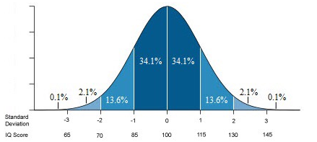
Descriptive Statistics
Descriptive statistics is a branch of statistics that focuses on summarizing and presenting data in a meaningful way.
Conclusions
Understanding Uncertainty
Validating Hypotheses
Statistics provide a framework for drawing meaningful conclusions, supporting informed decisions.
Statistics help quantify uncertainty and variability in data, allowing for more realistic interpretations.
Statistical tests help validate hypotheses and draw inferences from data, leading to more reliable findings.
Notes:
תובנה נדרשת - סטטיסטיקה היא דרך אובייקטיבית להגיע למסקנות.
אי אפשר להתווכח עם נתונים סטטיסטים והם מאפשרים לנו "הצצה למאחורי הקלעים" של הנתונים שלנו.

Slide 16
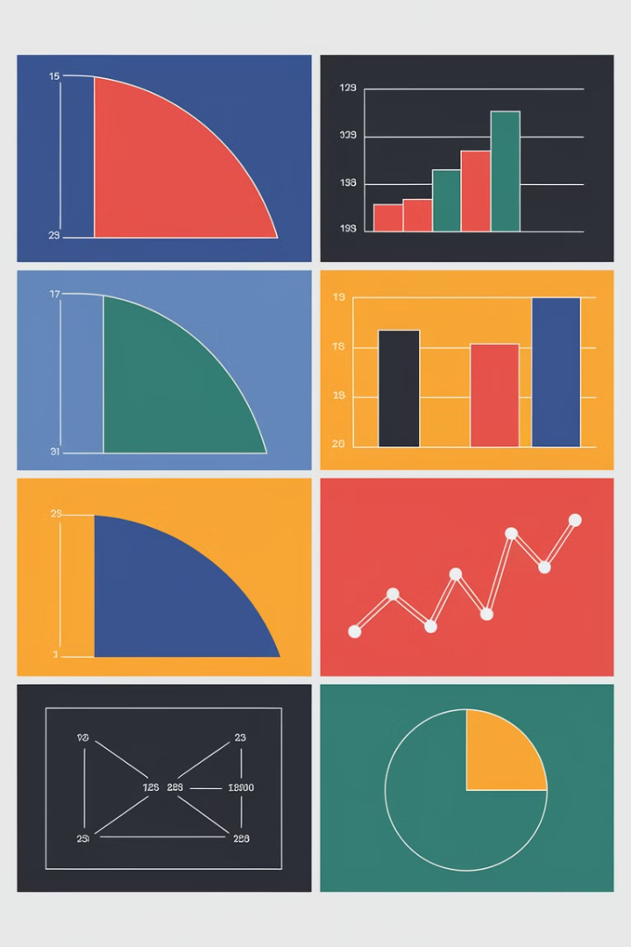
Why Descriptive Statistics?
Descriptive statistics is a fundamental aspect of data analysis and is used to make data more manageable and interpretable.
It helps identify outliers, understand distributions, and support or refute our conclusions.
Let’s learn about the most basic statistical principles and their uses.
It’s important to note that the world of statistics is very broad. There is always more to learn.
The more types of statistical tests you know, the more tools you have to further accurate your conclusions.

Slide 17
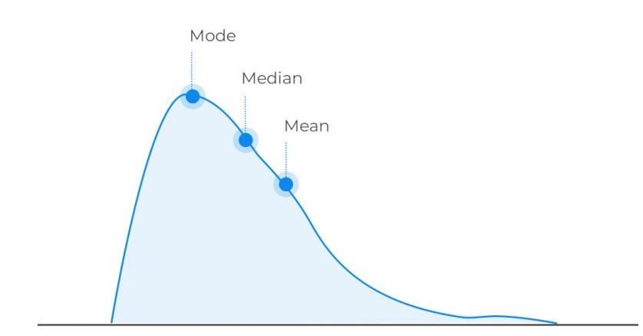
Central Tendency
Mean
Median
Mode
The average value of a dataset, calculated by summing all values and dividing by the total count.
The middle value in a sorted dataset, dividing the data into two equal halves.
The most frequent value in a dataset, representing the most common occurrence.
Often used ​​to understand what is considered normal in the data and what deviates from the norm.
Notes:
לעבור על המושגים, לתת דוגמאות לשימושים, להתעכב על מתי נשתמש בהם.

Slide 18
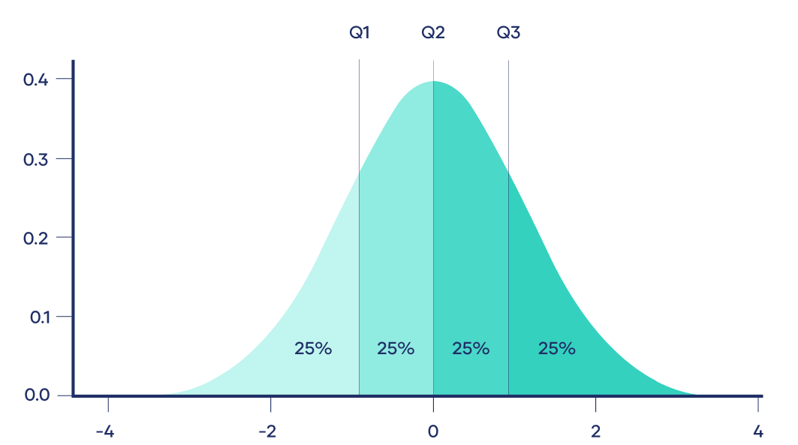
Percentiles
A measure that indicates the percentage of values in a dataset that are below a certain value.
Quartiles
Interquartile Range (IQR)
Divide a dataset into four equal parts, with the first, second, and third quartiles representing the 25th, 50th, and 75th percentiles.
The difference between the third and first quartiles, indicating the spread of the middle 50% of the data.
Often used to ​​divide the data into ranks and draw conclusions about that division.
Notes:
לעבור על המושגים, לתת דוגמאות לשימושים, להתעכב על מתי נשתמש בהם

Slide 19
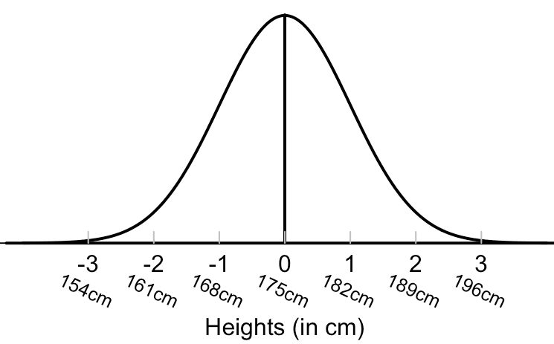
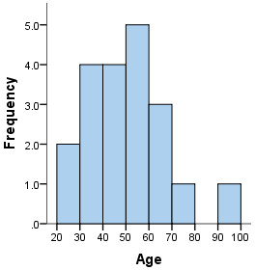
Distribution and Histograms
Describes the pattern of data values, revealing how frequently different values occur.
Normal Distribution
Histograms
A common pattern that many things in the world follow, where most values cluster around the mean.
Visualization of distributions
Similar to a bar graph, but in a histogram, each column is a range of values, and the height of each bar represents how many data points fall into that range.
It's often called a "bell curve" and is useful to know because it make's finding the extreme values simple.
Often used to understand the frequency of cases in the data.
Notes:
לעבור על המושגים, לתת דוגמאות לשימושים, להתעכב על מתי נשתמש בהם

Slide 20
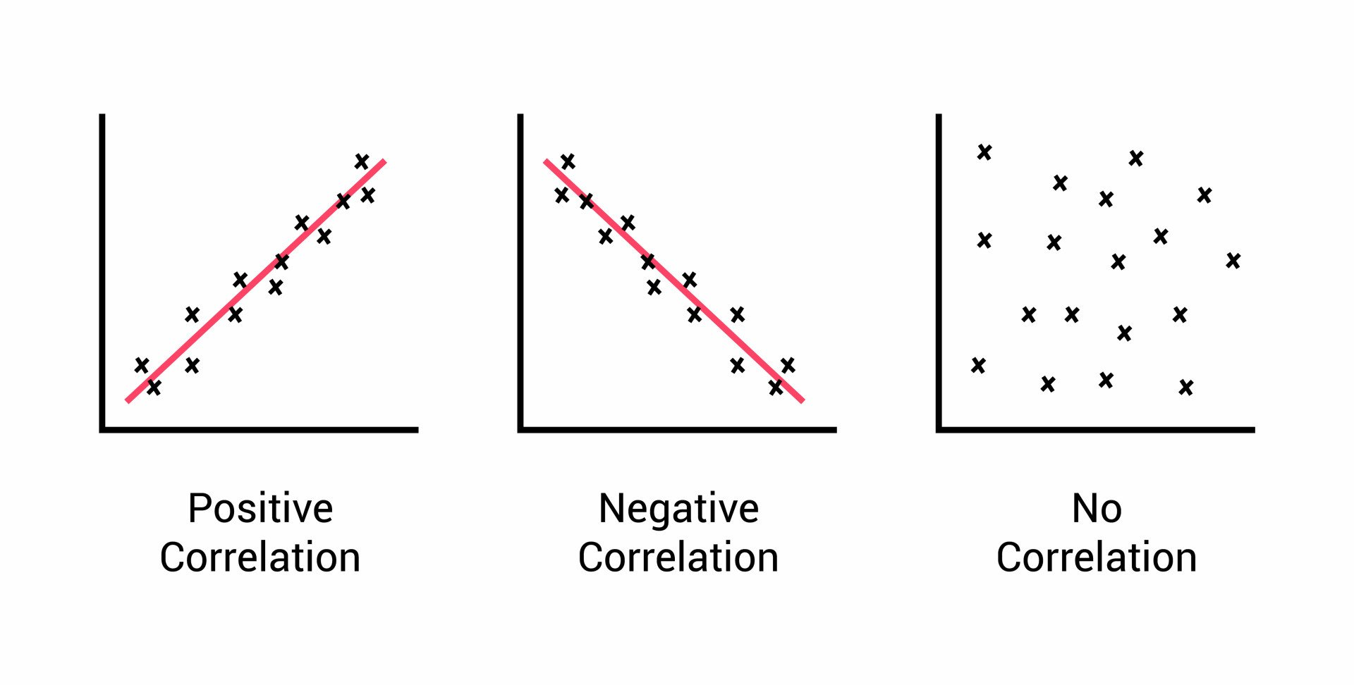
Correlation
Correlation is any statistical relationship, between two variables in the data.
represented by a number in the range between 1 and -1.
1
0
-1
Positive
No Correlation
Negative
Both variables increase or decrease together.
No relationship exists between the variables.
One variable increases while the other decreases.
Not every correlation indicates causation. Sometimes, the relationship happens randomly.
Often used to ​​understand the internal mechanics of the data and sometimes make predictions.
Notes:
לעבור על המושגים, לתת דוגמאות לשימושים, להתעכב על מתי נשתמש בהם
הקישור למטה מוביל לאתר שמציג קורלציות בין שני משתנים לא קשורים בעליל, ולכן מדגיש שקורלציה לא בהכרח מעידה על סיבתיות (כלומר דבר א' לא בהכרח מוביל לדבר ב')

Slide 21
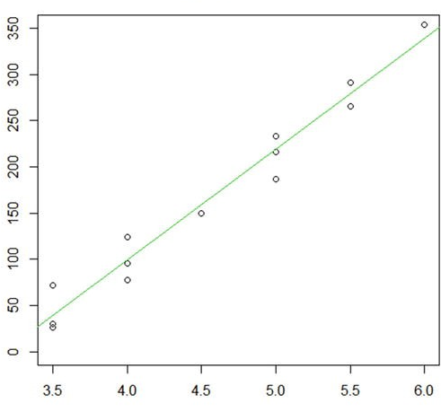
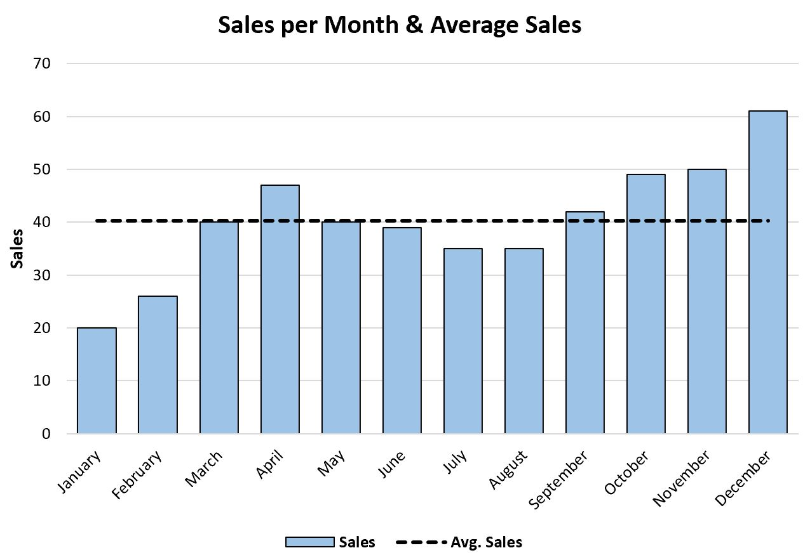
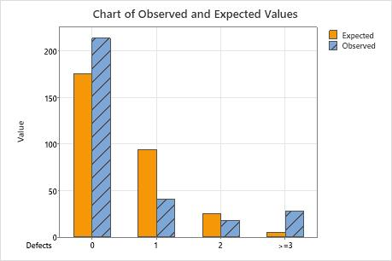
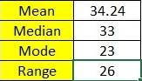
Interpreting Results and Drawing Conclusions
there are many ways we can use statistics to help us understand our results and draw more accurate conclusions.
Leading exploration
For comparison
As a result
Confirm Hypotheses
Start the exploration process with a statistical concept in mind to guide you.
Insert statistical elements into the graph to compare to the rest of the data.
The statistical result can sometimes be an answer in it of itself
Statistics can give us an indication if we are on the right track
Notes:
להבהיר שסטטיסטיקה רלוונטית בכל שלבי הניתוח, באקספלורציה, בויזואליזציה, בהסקת המסקנות, בתהליך החשיבה וכו'

Slide 22




Choosing the Right Graph
So we learned what types of graphs there are, and the basic statistical tests we can use.
Now the question is: how can we know which graph or statistics is right for our case?
Purpose
Message
Remember the question that drives your analysis and try to imagine what graph or statistics will advance the solution.
Know what story you want to tell and choose the statistics thet will emphasize it.
Variables
Simplicity and clarity
Consider the data you work with, is it quantitative, categorical or continuous? According to that think what the appropriate graph is.
Make your graphs and statistics as simple as possible (without compromising the message).
The simpler the analysis, the more understandable the message.
Notes:
חלק מאוד חשוב - בעצם כללי אצבע לאיך בוחרים את הגרף והבדיקות הסטטיסטיות הנכונות.
לוודא שהסטונדטים מבינים שאנחנו בוחרים ויזואליזציהלפי הצורך, ולא לפי מה שהכי יפה בעינינו.

Slide 23
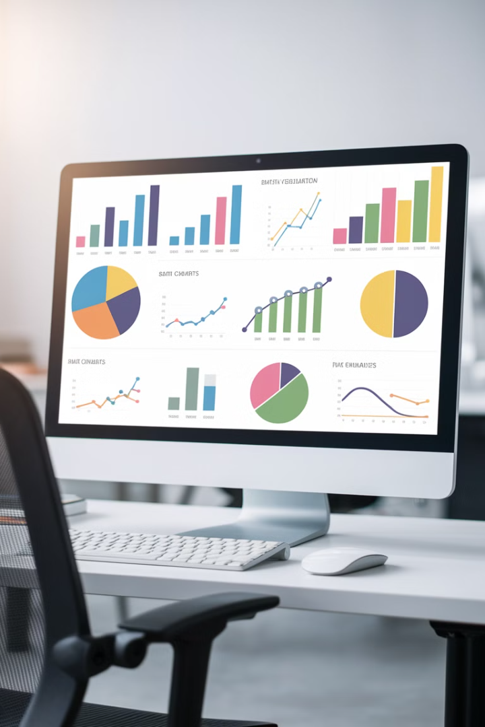
Summary
Data visualization and statistics are crucial for understanding data, communicating insights, and making informed decisions.
By mastering these tools, you can take your analysis to the next level.
It is important to know how to use these tools effectively and correctly.
Once we master them, we can ask the AI ​​more professional requests and understand the results better.

Slide 24
Questions?

